Slide 1
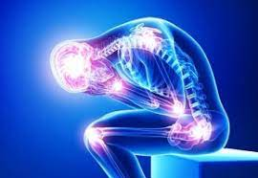
TD : Prise en charge de la douleur cancéreuse
Cours de 4ème année de médecine Module onco-hématologie
Dr. BENSEHAMDI.A
oncologie médicale
CHU Benbadis Constantine
Le : 16/12/2021

Slide 2
Plan
I/ Introduction
1.Définitions
2.objectifs
II /Physiologie de la douleur
III/Mécanismes de contrôle de la douleur
IV/Physiopathologie
V/Types de douleur chez cancéreux
VI/ Evaluation de la douleur
VII/ Traitement
Conclusion
Cas clinique

Slide 3
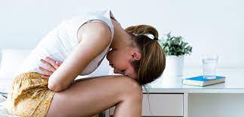
I/ Introduction
1.Définitions:
expérience sensorielle et émotionnelle désagréable liée à des lésions tissulaires réelles ou potentielle ou décrite comme telle.
Ses composantes sont :
-sensorielle : torsion, étau, brulures, décharge
-affective et émotionnelle : désagréable pénibles
-cognitive .
-comportementale : plainte, cris, postures antalgiques.

Slide 4
2. objectifs :
Problème de santé public.
Symptôme fréquent en oncologie.
Retentissement psychique et social.
Connaissance de ses mécanismes pour PEC adéquate.

Slide 5
I I/physiologie de la douleur

Slide 6
1-périphérique : De la périphérie à la ME
Terminaisons libres ≥ 600/cm²
➔Perception de la DLR par les nocicepteurs : terminaison libres amyélinique.
Seules les fibres Aδ et C sont spécifiques de la douleur.
➔Transmission de la DLR par intermédiaire des corps cellulaire dans gg rachidiens jusqu'à la corne dorsale de la Moelle épinière.
- system lemniscal - system extra lemnisca
Notes:
La voie lemniscale circule dans le cordon postérieur de la moelle spinale
En neuroanatomie, la voie spinothalamique (anciennement voie extra-lemniscale, on ne parle plus de extra-lemniscal car cette voie passe par le lemnisque médian) est la voie nerveuse sensitive responsable de la sensibilité thermo-algique (faisceau néo-spinothalamique) et du tact protopathique (faisceau paléo-spinothalamique).

Slide 7
2-spinale : system transmission intégration segmentaire
Le message nociceptif emprunte des voies ascendantes jusqu’au thalamus
Gagnent le cordon antérolatéral controlatéral de la M.E
Les fibres afférentes rejoignent le SNC au niveau de la corne postérieure de la M.E.

Slide 8
3-supra spinale :
system central d’analyse et d’intégration :
Structure thalamique , formation réticulé , tronc cérébral .
Le thalamus et tronc cérébral riches en récepteurs opioïde : cible morphinique.
l’organisme prend conscience du caractère douloureux de l’information et devient capable de discerner la localisation de la douleur.

Slide 9
III/ Mécanismes de contrôle de la douleur
A tous les niveaux, de la périphérie au cortex, le message nociceptif peut être modulé
Il existe des mécanismes excitateurs et des mécanismes inhibiteurs du signal nociceptif
On distingue classiquement
– Les contrôles segmentaires
– Les contrôles supra-spinaux

Slide 10
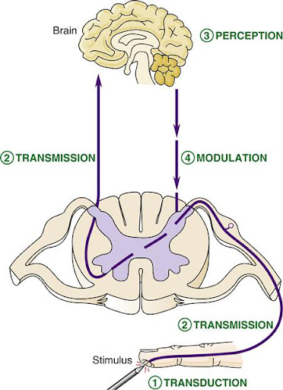
Au niveau spinal:
Au niveau supra-spinal:
Gate control (théorie
du contrôle de la porte)
Récepteurs aux
endorphines
Contrôle inhibiteur descendant
Contrôle des centres supérieurs du SNC Neurotransmetteurs

Slide 11
(3) Contrôle des centres supérieurs du SNC :
Neurotransmetteurs:
sérotonine , norépinephrine libération d’opioïdes endogènes inhibition de l’influx douloureux.
(2)Contrôle inhibiteur descendant:
Activation des voies ascendantes nociceptives diminution de l’activité
des neurones nociceptifs de la moelle.
(1)Gate control
messages des fibres Aß bloquent les informations nociceptives véhiculées par les fibres Aδ et C à leur entrée dans la ME
+ des neurotransmetteurs :
Amines (sérotonine & norépinéphrine) et opiacés endogènes

Slide 12
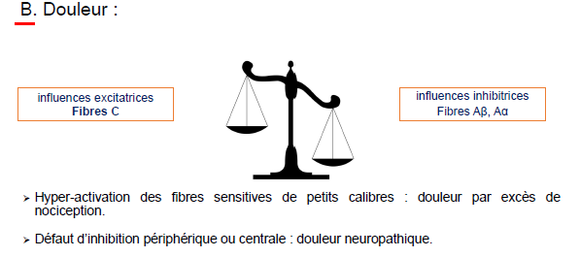
IV/Physiopathologie

Slide 13
4 -douleur psychogène: douleur avec retentissement sur le system nerveux :anxiété, angoisse ... une douleur peut cacher une dèprèssion sous jacente. -Psychothérapie et psychotrope.
1-douleur par excès de nociception :
2-douleur neuropathique ou neurogène
sensation de déchirure coup de couteau précise permanente accès de stimulation
Par 2 types de fibres :
Aδ : myélinisé rapide avec une transmission vive.
C : a myélinisée lente transmission sourde.
soulagé par les antalgiques classiques : opioïdes centraux faibles et forts.
suit trajet nerveux manque d’inhibition,Paresthésies fugaces, hypo ou hyper esthésies, brulures , picotement
La lèsion se trouve au niveau du SNC ou SNP par atteinte des fibres afférentes, racines , le trajet médullaire, ou supra spinale.
psychotrope + antiépileptiques + antideprésseurs tricycliques
3- Douleur mixte:
neuropathique +nociceptive :

Slide 14
V/Types de douleur chez cancéreux
1. lié la tumeur :
Métastases osseuses : source de douleur la plus fréquente (sein, prostate, poumon).
Infiltration ou compression du tissu nerveux, infiltration vasculaire, lésion des muq.
2. non liée au cancer :
Spasme musculaire, Constipation, Escarres, lymphœdème , TVP .
Douleur zostérienne et post zostérienne,
Hernie discale…
3. gestes iatrogènes :
Acte diagnostics :BOM , percutané, ponction lombaire , ponction veineuse.
4. thérapeutique :
Administration du traitement (IM, perfusions, extravasation, chimio intra péritonéale)
Pendant et post-chimiothérapie : céphalées, mucites, douleur musculo-squelettique, neuropathie périphérique douloureuse
Pendant et post-chirurgie: mastectomie, membre fantôme, moignon…
Pendant et post-radiothérapie: mucite, fibrose radique nerveuse

Slide 15
VI /Evaluation de la douleur Echelle unidimensionnelle
Echelle verbale simple : nulle, légère, intense, modérée, insoutenable.
Echelle visuelle analogique : (cotant de 1 - pas de douleur - à 10 - douleur insupportable), nécessitant une bonne coopération du malade.
Echelle visuelle numérique :
Echelle faciale

Slide 16
Echelle multidimensionelle
étude pluri factorielle
Questionnaire Douleur Saint- Antoine.
Echelle dolopus . comportementale pt âgé .
Schéma corporel et dessin.
Questionnaire DN4 : douleur neuropathique.
Échelle HAD (Hospital Anxiety and Depression scale)
étude consommation antalgiques

Slide 17
VII/ Traitement
a- spécifiques
b-Traitement symptomatique
*Chirurgie
*Chimiothérapie, Thérapie Ciblée, immunothérapie : diminution volume tumoral par effet anti mitotique.
*Radiothérapie : antalgique MTS osseuses .
*Hormonothérapie : effet sur MTS osseuse mammaire et prostatique.
*Biphosphonates/anti-RANK : acide zolédronique ,dénosumab , soulage MTS osseuse
1-Traitement antalgique : 3 paliers d’OMS
2 -Traitement Co analgésique :
A – psychotrope : DLR neurogene
B -Les corticoïdes
C -Les anxiolytiques
D-Autres traitement antalgiques

Slide 18
3 Paliers d’OMS :

Slide 19
Effets secondaires
Palier 1:
Métabolisme hépatique, élimination urinaire.
Effets indésirables: allergiques, hépatiques, rénaux, digestifs, allergiques, hémorragiques.
Palier 2 et 3:
Constipation ; Somnolence , Nausées ,Vomissements, Parfois des difficultés respiratoires
Parfois une dépendance physique.

Slide 20
Autres traitement antalgiques
Moyen physique : kinésithérapie
Stimulation cutanée
Neurotransmission électrique transcutané
Acupuncture
Approche psychologique : Relaxation, hypnose, thérapie cognitive.

Slide 21
Conclusion
*la douleur est un fléau plus terrible que la mort.
*il est impératif de comprendre en plus de la physiopathologie ; la thérapeutique antalgique.
*elle n’est pas l’affaire du spécialiste ; mais de tout le personnel pour améliorer la qualité de vie du patient.
*un traitement médical correctement appliqué ; peut soulager + de 90% des douleurs ; et pour cela ne jamais négliger les plaintes du patient.

Slide 22
Cas clinique

Slide 23
Mr . D.A , âgé de 26 ans, sportif, sans antécédents pathologiques.
Présente depuis une semaine une douleur modérée au genou gauche avec une petite tuméfaction.
CAT?
le patient a été mis sous AINS. (palier 1)
1 mois après, le patient consulte chez un orthopédiste pour persistance de la douleur .

Slide 24
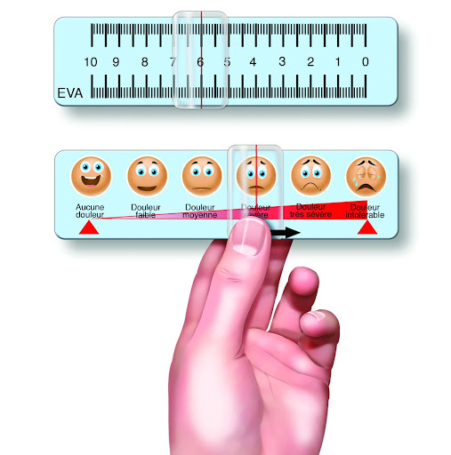
L’anamnèse retrouve:
Un amaigrissement de 10kg en 6 mois.
Dyspnée d’effort modérée.
Épigastralgies calmées par l’alimentation.
Douleurs diffuses, plus marquées au
niveau du genou gauche qui ne sont
plus calmées par les AINS.
L’examen physique retrouve:
Une tuméfaction douloureuse du genou gauche de 06x05 cm, limitant la flexion
CAT?

Slide 25
Arrêt des AINS.
FOGD.
Bilan hépatique + rénal.
Passer au palier 2.
Rx du genou, voir TDM/IRM…
Biopsie de la tuméfaction.
Ex cardio-pulmonaire, ECG, TDM T…
Effets secondaires
Durée limitée
Prescription de pansement gastrique obligatoire
Traiter de la douleur
Rechercher l’étiologie

Slide 26
Arrêt des AINS.
FOGD.
Bilan hépatique + rénal.
Passer au palier 2.
Rx du genou, voir TDM/IRM…
Biopsie de la tuméfaction.
Ex cardio-pulmonaire, ECG, TDM T…
Ulcère gastrique
Bilan hépatique + rénal corrects
Douleur contrôlée; mais persiste intense au genou gauche
Sarcome osseux avec métastases multiples osseuses et pulmonaires
CAT?

Slide 27
Traitement de l’ulcère
Passer au palier 2.
Ulcère gastrique
Bilan hépatique + rénal corrects
Douleur contrôlée; mais persiste intense au genou gauche
Flash de radiothérapie antalgique
Malade mis sous chimiothérapie 1 cycle/21 j
Sarcome osseux avec métastases multiples osseuses et pulmonaires

Slide 28
Après 2 mois de traitement, à l’examen:
Nette amélioration de la dyspnée et la douleur.
Quelques épisodes douloureux qui surviennent
3-4 j avant son RDV de chimiothérapie.
Apparition il y a 1 semaine de douleur avec ballonnement abdominal.
CAT?

Slide 29
Quelques épisodes douloureux qui surviennent
3-4 j avant son RDV de chimiothérapie.
Apparition il y a 1 semaine de douleur avec ballonnement abdominal.
Douleur psychogène anxiolytique + approche psychologique
Le patient présentait un syndrome sub occlusif suite à la constipation chronique
Prescription systématique de laxatifs

